Slide 1
LES INFECTIONS LIEES AUX CATHETER VEINEUX CENTRAUX
Dr MAAMAR Mounia
Réanimation médicale

Slide 2
PLAN
INTRODUCION
DEFINTIONS
MECANISME PHYSIOPAHOLOGIQUE
FACTEURS DE RISQUE
DIAGNOSTIC
EVOLUTION
PRISE EN CHARGE
PREVENTION

Slide 3
INTRODUCTION
Les infections liées aux CVC =infections liés aux soins =infections nosocomiales
1ére cause de bactériémies
3éme cause d’IN en réanimation après PAVM , IU

Slide 4
DEFINITIONS
COLONISATION DE CVC:
Culture du KT + >10 3 UFC/ml
Hemoc concomitantes stériles
Sans aucun signe clinique infectieux locale ou générale

Slide 5
DEFINITIONS
ILC avec bactériémie:
KT en place : hemoc différentiel + au même micro-organisme avec DTP>2H
Si KT retiré : culture du CVC +>10 3 UFC/ml au même micro-organisme que Hemoc périphérique
Avec soit des signes infectieux locaux et ou généraux suivant la mise en place du KT sans un autre point d‘appel évident
Ou régression au moins partielle des signes infectieux dans les 48H suivant l’ablation du CVC(SI celui a était retiré)

Slide 6
DEFINITIONS
ILC sans bactériémie :
Culture du KT +>10 «3 UFC/ml
Hemoc concomitantes stériles
Avec des signes infectieux généraux et ou locaux et ou une régression au moins partiel des signes clinique dans les 48H suivant l'ablation du KT

Slide 7
DEFINITIONS
Bactériémie ou fongémie persistante liée aux KT:
Persistance d’hemoc + après 3 JOURS d’antibiothérapie ou traitement anti fongique bien conduit

Slide 8
MECANISME PHYSIOPATHOLOGIQUE
CONTAMINATION EXTRA LUMINALE:
Défaut d’asepsie lors de la pause
Contamination par les compresses et la flore cutanée
Signes locaux + fréquents

Slide 9
MECANISME PHYSIOPATHOLOGIQUE
CONTAMINATION ENDO LUMINALE:
Manuporté (manip des raccord et tubulures…)
Surtout les kt de longue durée
Hémoc svt + , sans signes locaux

Slide 10
MECANISME PHYSIOPATHOLGIQUE
CONTAMINATION HEMATOGENE:
<10%
A partir d’un autre foyer par embole septique

Slide 11
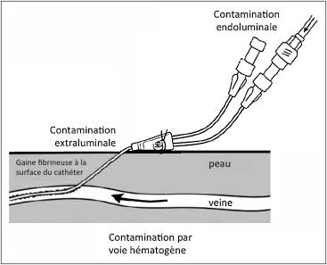

Slide 14
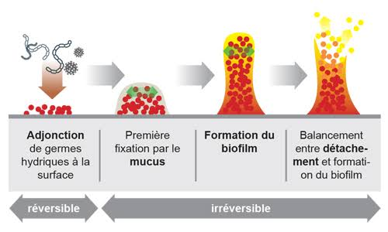

Slide 15
LES GERMES LES PLUS IMPLIQUES
PAR ORDRE DE FREQUENCE:
SCN
BGN ( E.coli , Pseudo ag , acinéto baumani , dont des BLSE)
Staph aureus ( dont le SARM)
Candida
Entérocoques

Slide 16
LES FACTEURS DE RISQUE
LIES AUX PATIENS:
Sexe masculin
Immunodépression
Neutropénie
LIES A LA POSE ET L’UTILISATION DU KT:
Site d'insertion
Nature du matériel (PVC > polyuréthane et silicone)
Conditions d’asepsie et d’insertion
Durée du cathétérisme
Nutrition parentérale
Manipulations de la ligne veineuse
Notes:
Insertions : répétes, echoguidé

Slide 17
DIAGNOSTIC
CLINIQUE :
Peu spécifique et peu sensible
Des signes infectieux généraux ( fièvre , frissons…) sans aucun autre point d'appel évident
Et/ou des signes locaux : écoulement purulent au point de ponction du KT , trajet inflammatoire , cellulite , tunellite, thrombose veineuse …ou simple dysfonction

Slide 18
DIAGNOSTIC
Des signes de gravité à rechercher:
Instabilité hémodynamique (PAS<90 mmHg)
Dysfonction d’organe
Neutropénie <500/mm 3
Immunosuppression et transplantation d'organe
Matériel intra vasculaire (valve méca, pace maker …)

Slide 19
MICROBIOLOGIE:
CULTURE DU CATHETER
2
PRELEVEMENT DU SITE DE PONCTION
3
HEMOCULTURES DIFFERENTIELLES
1

Slide 20
CULTURE DU CATHETER
TECHNIQUE DE MAKI
TECHNIQUE BRUNET-BUISSON
Semi-quantitative
Infections extra-luminale
Culture+>15UFC/ml
Quantitative
Infections extra et endo luminale
Culture +>10 »3UFC/ml
La pus utilisée

Slide 21
PRELEVEMENT LOCALE
Ecouvillonnage du site d’insertion du Kt
Humide
À 2cm autour du site d’insertion

Slide 22
HEMOCULTURES DIFFERENTIELLES
Permettant de faire le diagnostic d’ILC sans retiré le KT
Technique:
Prélever en simultané un flacon d’hemoc sur kt et un flacon d’hemoc en périphérie (<10min entre les 2 donc on commence par hemoc périph)
De même volume

Slide 23
HEMOCULTURES DIFFERENTIELLES
Bien étiqueté les flacons
Mise en culture en même temps
On retient le diagnostic d’ILC avec bactériémie: si hémoc centrale + >2H avant hémoc périphérique

Slide 24
REMARQUES
R1 : en cas d’impossibilté d’obtenir un prélèvement périphérique , il pourra étre réalisé un prélèvement sur chaque lumière du kt en cas de kt multi lumière
R2:une culture du kt doit être systématiquement accompagné d’hemoc périphérique
R3: le retrait du kt n’est pas systématique dans la conduite diagnostic ET thérapeutique

Slide 26
EVOLUTION
ILC non compliqué:
Evolution clinique (apyrexie) et bactériologique(hemoc -) favorable à 72 heures de traitement en l'absence de métastases septiques ou endocardites ou thrombophlébites
NB: on exclue le matériel intra-vasculaire

Slide 27
ILC NON COMPLIQUE
Thrombophlébite septique
Endocardite infectieuse
Doit être recherché si persistance de bactériémie (hemoc+>72H)
Signes évocateur de thromboses
ETT/ETO systématique pour les ILC à candida , staph aureus
ETT/ETO systématique si bactériémie ou fongémie soutenue et prothèse valvulaire

Slide 28
PRISE EN CHARGE
Antibiothérapie
Gestion du kt

Slide 29
ANIBIOTHERAPIE
Traitement probabiliste (après hemoc+++):
Signes de gravité+++= anti SARM+BL spectre élargie avec couverture anti pyo et BLSE+Aminoside+/-antifongique
Neutropénique , aplasie fébrile
Sinon sera instauré après résultats microbio et guidée par:
ED/Identifcation
Antibiogramme

Slide 30
ANTI-SARM
VANCO
BL LARGE SPECTRE
PENEMES
PIPE-TAZO
DAPTO ou TEICO(si IRC)
CEFPIME

Slide 33
GESTION DU KT
Dois je retiré le kt ?
CAT si KT en place?

Slide 34
Retrait obligatoire du kt
Signes de gravité(sepsis sévere, choc septique..)
Signes locaux francs: pus, cellulite..
Persistance d’un sd infectieux et ou hémoc + au de la de 72h d’ATBie bien conduite
ILC compliqué

Slide 35
Retrait obligaotire du kt
Pour les microorganismes suivants: staph aureus,pseudo ag,acineto baumani,candida
Présence d’une prothèse endovasculaire
KT non indispensable

Slide 36
SI kt en place
Verrous antibiotique
Surveillance rapproché du sd infectieux clinico biologique→si persistance après 72n de traitement bien conduit →ablation et mise en culture

Slide 37
VERROUS ANTIBIOTIQUE
Utilisé pour le traitement conservateur du kt
ATB forte concentration dans la lumiére du kt (100x CMI)
indications:
Kt en place + absence de contre indication à son maintien
germes: SCN,entérocoques,entérobactéries

Slide 38
VERROUS ATB
Modalités d’administration:
Protocoles (vanco, genta)
Associé à une ATBie systémique si ILC ac bactériemie
10 à 14J en moy ac contrôle des hemoc

Slide 39
REMARQUE+++
SI persistance de la fièvre:
Rechercher des complications :
Écho-doppler veineux(thombophlébite suppuré)
Echocardiographie(endocardites)
Localisation septique à distance
En cas thrombose:
Anticoagulation curative associé aux ATB

Slide 40
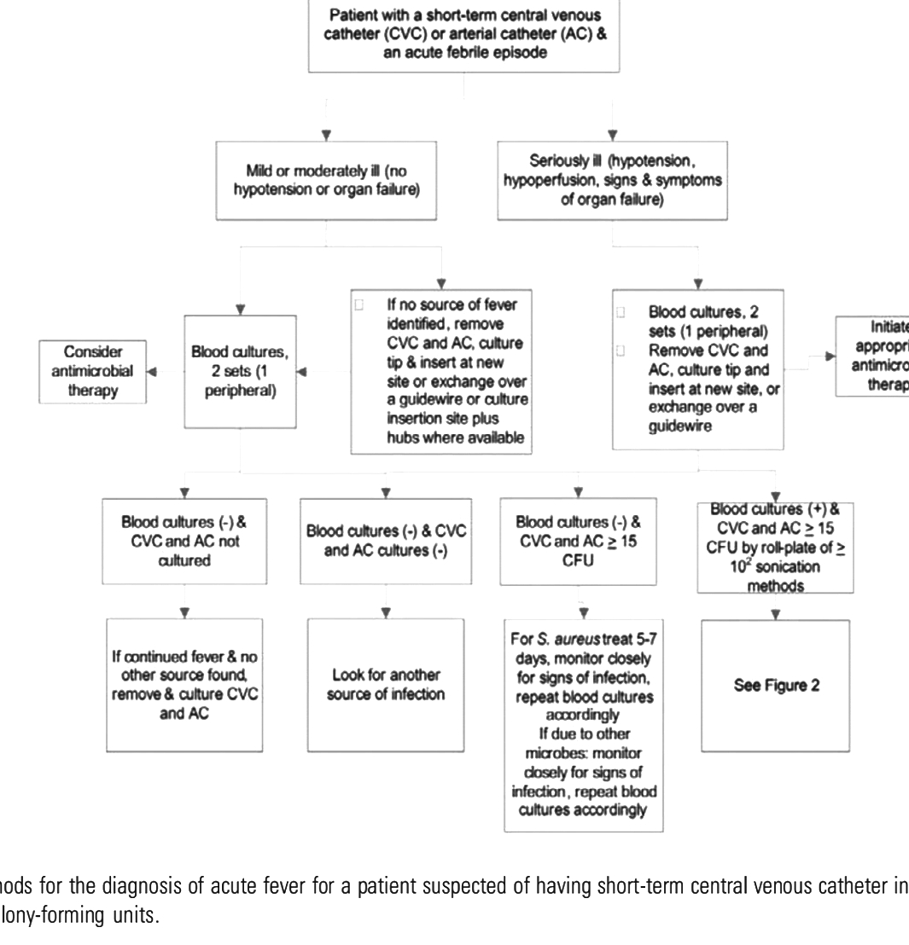

Slide 41
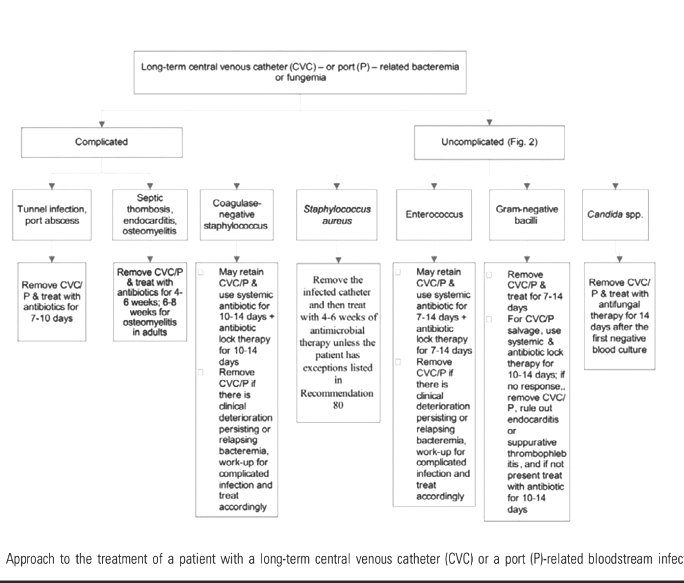

Slide 42
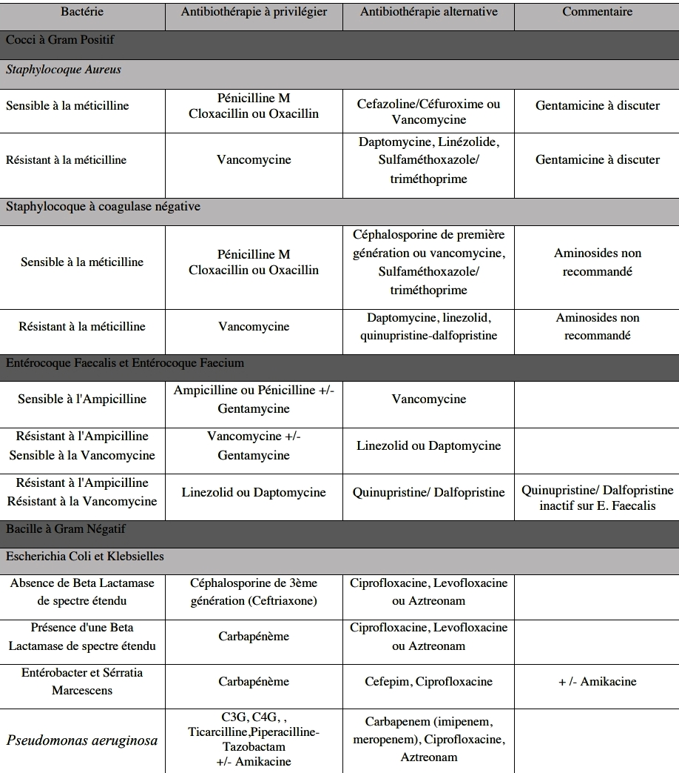

Slide 43
PREVENTION

Slide 46
CONCLUSION
Intérêt du KT?
Éducation et le respect des mesures d’asepsie pour la pose et la manipulation des CVC+++
SI suspicion d’ILC se donner les moyens de le prouver avec les outils adapté
J'enlève ? J’enlève pas le KT ?
Bon usage des ATB+++

Slide 47
MERCI POUR VOTRE ATTENTION ☺

